Slide 1
KONSEP KELAINAN KONGENITAL PADA SISTEM UROGENITAL
Ns. Riau Roslita, M.Kep., Sp.Kep.An

Slide 2
PENDAHULUAN
KKSU merupakan kelainan yang sudah ada sejak lahir pada sistem yang menghubungkan antara sistem urinaria dan genitalia.
Insiden 10% dari kelahiran → morbiditas dan mortalitas.
KKSU pada bayi baru lahir dapat berupa satu jenis kelainan saja/ lebih (multiple).

Slide 3
Kejadian kelainan kongenital sistem urogenital disebabkan banyak faktor yang berhubungan dengan faktor dari ibu dan janin, diantaranya infeksi intrauterin, obat-obatan, usia ibu, gizi ibu, riwayat obstetrik, penyakit yang diderita ibu, ANC, prematur dan mutasi gen.
Pencegahan kelainan kongenital:: diagnosis prenatal dan konsumsi nutrisi yangg cukup selama kehamilan.

Slide 4
Infeksi awal kehamilan: virus rubella, cytomegalovirus, herpes simpleks, varisela-zoster, sifilis dan toksoplasmosis dapat menyebabkan lahir cacat.

Slide 5
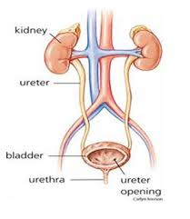

Slide 6
Embriogenesis
2 perkembangan sistem urinarius yaitu organogenesis ginjal dan maturasi ginjal.
Usia gestasi 3 – 14 minggu → Organogenesis ginjal

Slide 7
Kelainan Kongenital pada Sistem Urogenital
Kelainan kongenital sistem urogenital merupakan kelainan yang sudah ada sejak lahir pada sistem urinaria dan sistem genitalia.
Bayi lahir: 24 jam pertama mengeluarkan tinja dan air kencing.
Kelainan perkembangan ginjal meliputi agenesis, hipoplasia, displasia dan penyakit kistik. Displasia ginjal sering kali dikaitkan dengan kesalahan perkembangan obstruktif saluran kemih

Slide 8
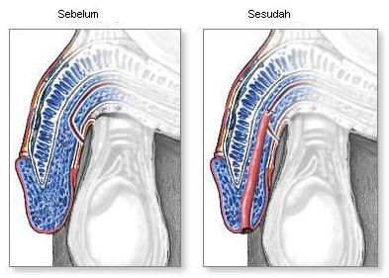
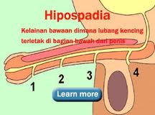
HIPOSPADIA

Slide 9
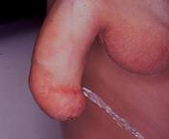
Hipospadia adalah suatu kelainan konginetal genetalia eksterna lelaki akibat tidak sempurnanya perkembangan uretra anterior, penis, dan prepusium.

Slide 10
B. Etiologi
Embriologi
Maskulinisasi inkomplit dari genetalia karena involusi yang prematur dari sel intersitisial testis.
C. Patofisiologi
Fusi dari garis tengah dari lipatan uretra tidak lengkap sehingga meatus uretra terbuka pada sisi ventral dari penis. Prepusium tidak ada pada sisi ventral dan menyerupai topi yang menutup sisi dorsal dari glans.

Slide 11
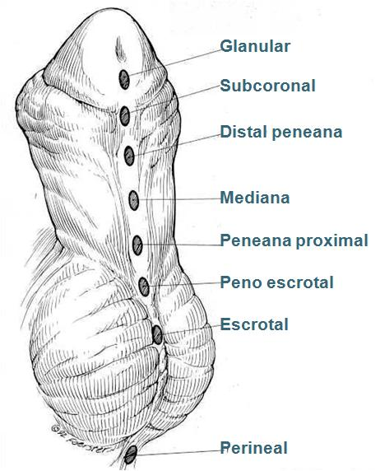
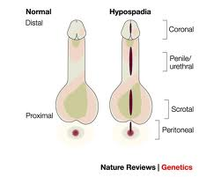
KLASIFIKASI HIPOSPADIA

Slide 12
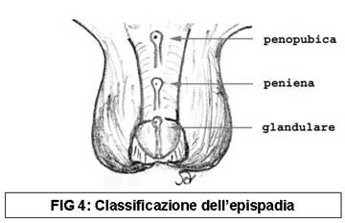
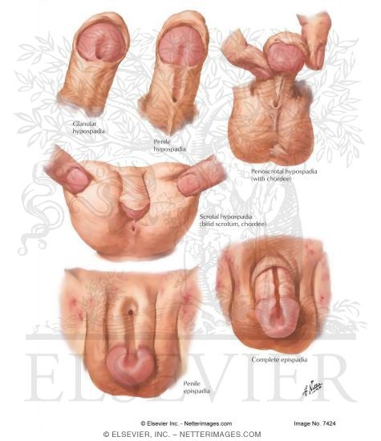
EPISPADIA

Slide 13
DEFINISI
Epispadias adalah kelainan bawaan dari alat kelamin eksternal dan bawah saluran kemih akibat perkembangan yang tidak lengkap dari permukaan dorsal penis atau klitoris dan dinding atas dari uretra yang karena itu terbuka. Akibatnya, meatus uretra eksternal memiliki lokasi yang tidak biasa di titik variabel antara leher kandung kemih dan puncak kepala penis.

Slide 14
B. Etiologi
1. Idiopatik.
2. Dapat dihubungkan dengan faktor genetik, lingkungan atau pengaruh hormonal.
C. Patofisiologi
Pada anak laki-laki yang terkena, penis biasanya luas, dipersingkat dan melengkung ke arah perut (chordee dorsal). Biasanya, meatus terletak di ujung penis, namun anak laki-laki dengan epispadias, terletak di atas penis. Dari posisi yang abnormal ke ujung, penis dibagi dan dibuka, membentuk selokan. Seolah-olah pisau dimasukkan ke meatus normal dan kulit dilucuti di bagian atas penis.

Slide 15
D. Manifestasi Klinis
1. Uretra terbuka pada saat lahir, posisi dorsal
2. Terdapat penis yg melengkung ke arah dorsal, tampak jelas pada saat ereksi
3. Terdapat chordae
4. Terdapat lekukan pada ujung penis
5. Inkontinesia urin timbul pd epispadia penopubis (95%) dan penis (75%) karena perkembangan yang salah dari sfingter urinarius.
E. Klasifikasi
Tergantung pada posisi meatus kemih dapat diklasifikasikan ke dalam tiga bentuk :
1. Balanica atau epispadias kelenjar
2. Epispadias penis
3. Penopubica epispadias

Slide 17
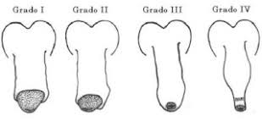
Phimosis
Phimosis adalah prepusium penis yang tidak dapat di retraksi ke proksimal sampai ke korona glandis

Slide 18
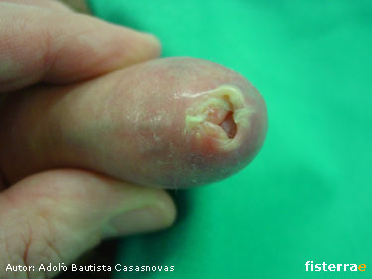
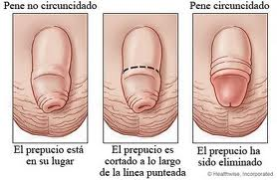
PHIMOSIS

Slide 19
A.Pengertian
Fimosis adalah pembukaan prepusium yang kecil, sehingga prepusium tidak dapat ditarik kebelakang glands penis.
B. Etiologi
Fimosis dapat terjadi dikarenakan adanya penyempitan pada ujung preputium karena terjadi perlengketan dengan glans penis (tidak dapat ditarik ke proksimal) sehingga pada saat miksi terjadi gangguan aliran urin dimana urin mengumpul di ruang antara preputium dan glans penis (tampak menggelembung).

Slide 20
C. Patofisiologi
Fimosis dialami oleh sebagian besar bayi baru lahir karena terdapat adesi alamiah antara prepusium dengan glans penis. Hingga usia 3-4 tahun penis tumbuh dan berkembang dan debris yang dihasilkan oleh epitel prepusium (smegma) mengumpul didalam prepusium dan perlahan-lahan memisahkan prepusium dari glans penis. Ereksi penis yang terjadi secara berkala membuat prepusium terdilatasi perlahan-lahan sehingga prepusium menjadi retraktil dan dapat ditarik ke proksimal.

Slide 21
D. Manifestasi Klinis
1. Gangguan aliran urin
2. Infeksi pada prepusium (postitis), infeksi pada glans penis (balanitis) atau infeksi pada glans penis dan prepusium penis (balanopostitis).
3. Kadang ada benjolan lunak di ujung penis karena adanya korpus smegma (timbunan smegma didalam sakus prepusium penis).
E. Komplikasi
Komplikasi yang mungkin terjadi adalah :
1. Ulserasi meatus
2. Nyeri saat berkemih

Slide 22
F. Penatalaksanaan
Prinsip terapi dan manajemen perawatan pada fimosis adalah :
1. Perawatan rutin.
2. Menjaga kebersihan penis. Penis harus dibasuh secara seksama dan bayi tidak boleh ditinggalkan berbaring dengan popok basah dalm waktu yang lama.
3. Fimosis dapat diterapi dengan membuat celah dorsal untuk mengurangi obstruksi terhadap aliran keluar.
4. Sirkumsisi.

Slide 23
ASKEP
1. Pengkajian
2. Diagnosa Keperawatan
3. Intervensi Keperawatan
4. Implementasi Keperawatan
5. Evaluasi Keperawatan

Slide 24
TERIMA KASIH

